Slide 1

МБДОУ №54
Комплексно-тематическое планирование в ДОУ
как фактор эффективности современного учебно-воспитательного процесса.

Slide 2
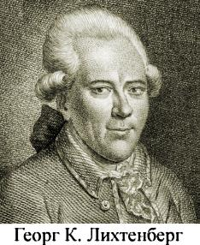
«Будущее должно быть заложено в настоящем.
Это называется планом. Без него ничто в мире не может быть хорошим»
Георг Кристоф Лихтенберг

Slide 3
План – рабочий документ, назначение которого – помочь в достижении намеченных задач. Без этого документа воспитатель не имеет права приступать к работе.
Планирование – это заблаговременное определение порядка, последовательности осуществления воспитательно-образовательной работы с указанием необходимых условий, используемых средств, форм и методов. От того, насколько продумано, грамотно осуществлено планирование, зависит эффективность воспитательно-образовательной работы в целом.
Планирование позволяет не только значительно уменьшить долю неопределенности в развитии педагогической ситуации, но и обеспечить преемственность сегодняшних и завтрашних действий.
Планирование воспитательной работы основывается на сотрудничестве педагога, детского коллектива и родителей, на осмыслении ими целей и своих задач в совместной деятельности, на желании сделать жизнь в детском саду интересной, полезной, творческой

Slide 4
Принципы планирования
Как бы ни был оформлен план воспитательно-образовательной работы с детьми, он должен отвечать определенным требованиям:
- основываться на принципе развивающего образования, целью которого является развитие каждого ребенка;
- комплексно-тематическом принципе построения образовательного процесса;
- принципе интеграции образовательных областей в соответствии с возрастными возможностями и особенностями воспитанников группы;
- обеспечивать единство воспитательных, развивающих и обучающих целей и задач образования воспитанников, в процессе реализации которых формируются знания, умения и навыки, имеющие непосредственное отношение к развитию детей дошкольного возраста;
- планируемое содержание и формы организации детей должны соответствовать возрастным и психолого-педагогическим основам дошкольной педагогики.
При планировании и организации педагогического процесса важно учитывать, что основной формой работы с детьми дошкольного возраста и ведущим видом деятельности для них является игра.

Slide 5
Комплексно – тематический принцип построения образовательного процесса
Комплексно – тематическая модель – соединение образовательных областей в единое целое на основе принципа тематического планирования образовательного процесса.
Комплексно – тематическая модель организации образовательного процесса описана в Научной концепции под редакцией В.И. Слободчикова. Предполагается выделение ведущей темы дня, недели, месяца. Разработанная модель должна соответствовать принципу цикличности .

Slide 6
Используемые темообразующие факторы, предложенные Н.А. Коротковой:
• первый фактор – реальные события, происходящие в окружающем и вызывающие интерес детей (яркие природные явления и общественные события, праздники);
• второй фактор – воображаемые события, описываемые в художественном произведении, которое воспитатель читает детям. Это такой же сильный темообразующий фактор, как и реальные события;
третий фактор – события, специально "смоделированные" воспитателем исходя из развивающих задач (внесение в группу предметов, ранее неизвестных детям с необычным эффектом или назначением, вызывающих неподдельный интерес и исследовательскую активность: "Что это такое?", "Что с этим делать?", "Как это действует?");
• четвертый фактор– события, происходящие в жизни возрастной группы, "заражающие" детей и приводящие к сохранению на какое-то время интересов, источником которых служат, как правило, средства массовой коммуникации и игрушечная индустрия.

Slide 7
При использовании комплексно- тематического планирования учитывается
• количество тем
• формы подготовки носят интегративный характер;
• одной теме уделяется не более1 недели в младших группах (должно быть выполнение конкретного дела), не менее 1 недели в старших группах( не более 2 недель);
• принцип возрастной адресности;
• тема отражается в подборе материала, находящихся в центрах группы.
Схема комплексно-тематического планирования
• Сезон, месяц, неделя
• Темообразующий фактор
• Тема
• Программное содержание
• Варианты итогового мероприятия
• Информационно-ресурсное обеспечение

Slide 8
Суть тематического планирования:
выбирается тема недели, которая называется и первоначально рассматривается на занятии по ознакомлению с окружающим миром (экология или ознакомление с природным миром, знакомство с социальной действительностью), которое проводится в первый день недели;
все остальные занятия (развитие речи, элементарных математических представлений, лепка, аппликация, конструирование и другие) продолжают предложенную тему, так или иначе связаны с ней;
на каждом из последующих занятий дается короткое повторение темы недели;
для родителей предлагаются краткие рекомендации, советы по организации домашних занятий, наблюдений в природе, домашнего чтения детям.

Slide 9
Ожидаемые результаты планирования
Планирование организованной образовательной деятельности.
Повышение компетентности педагогов.
Взаимосвязь теоретического обучения с практикой.
Единые тематические планы по основным направлениям детского развития, по всем образовательным областям.
Осуществление интеграции образовательных областей.
Повышение уровня развития дошкольников.
Использование разнообразных форм и методов обучения.
Рациональное применение технических средств обучения.

Slide 10
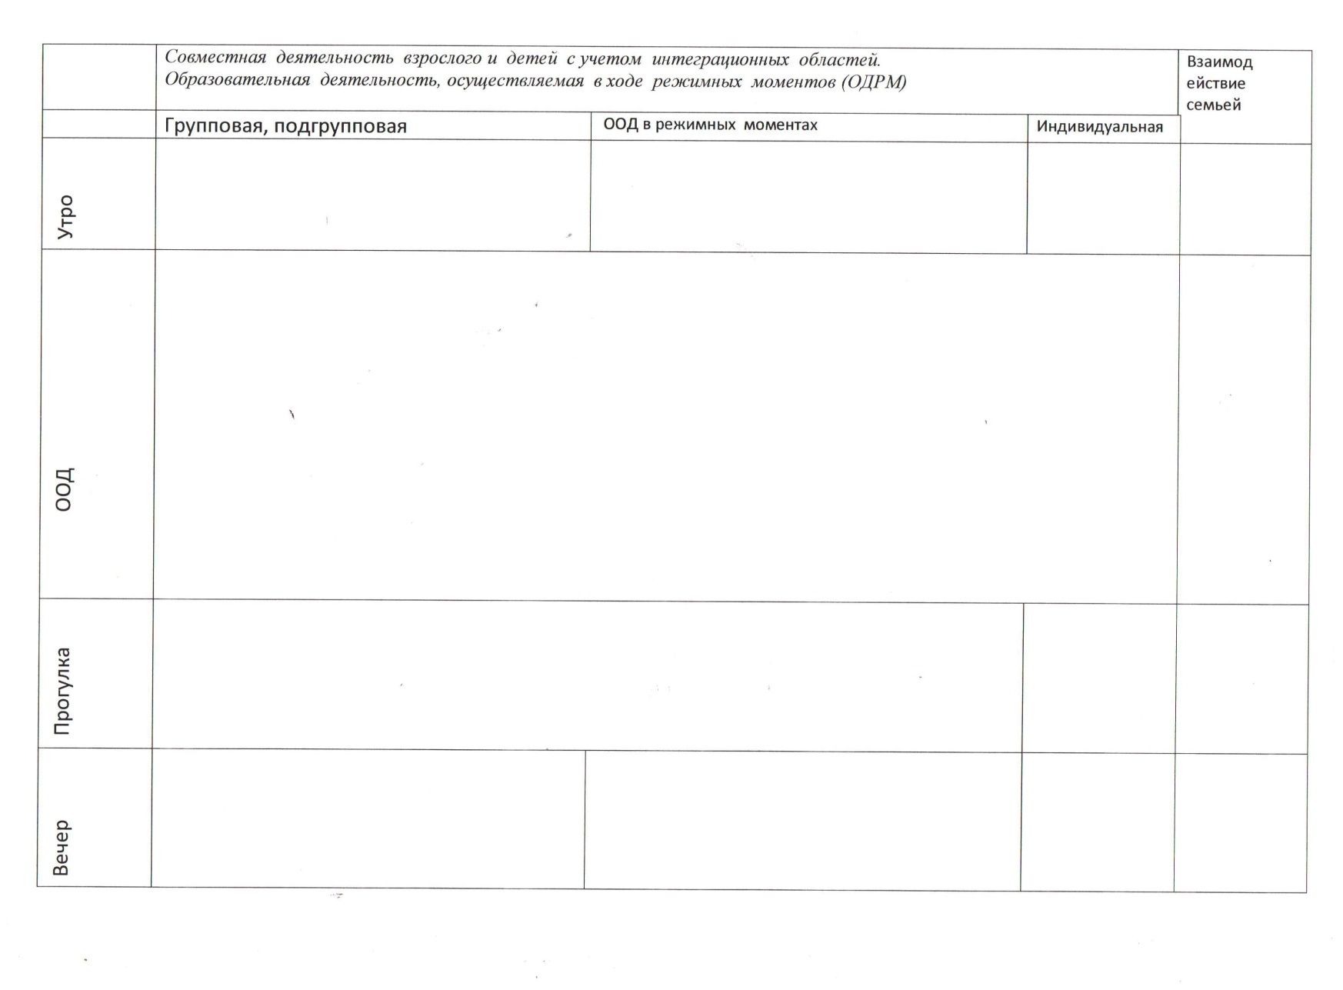
План –схема комплексно – тематического планирования

Slide 11
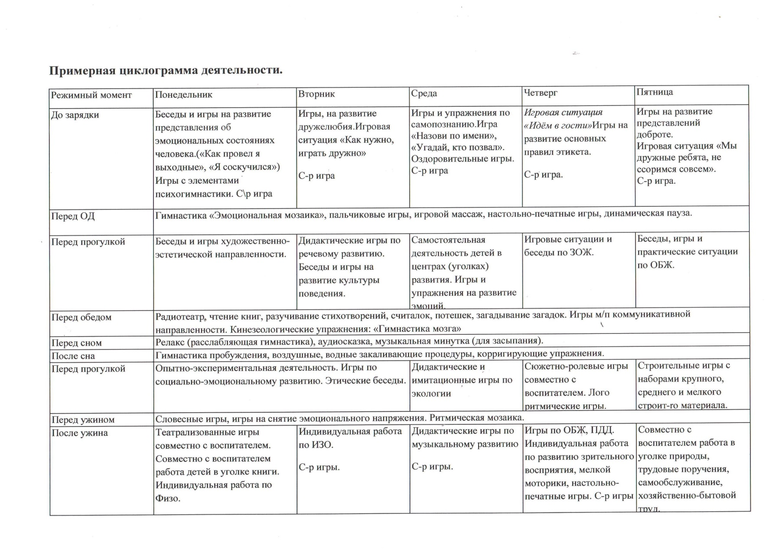

Slide 12
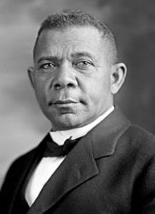
«В той степени, в которой человек тратит себя ради написания плана, в той же самой степени он обретает в своей работе высочайшее удовлетворение»
Букер Талиафер Вашингтон

Slide 13

СПАСИБО
ЗА
ВНИМАНИЕ!

